Slide 1
Diamond Rush*
Python Version
Разработчики:
Грановский Фёдор Викторович
Петкявичюс Чеслав
*игра взятая за референс проекта

Slide 2
Идея и цели проекта
Идея - создание интересной игры, помогающей натренировать реакцию и скорость рук, а для знающих людей это ещё и напоминание о старых играх, очередной повод для ностальгии.

Slide 3
Реализация
Для более удобной работы над проектом наша команда использовала платформу GitHub,она помогла нам контролировать, что сделано, а что ещё предстоит сделать. Так же мы воспользовались библиотекой Pygame версии 2.5 и предоставляемым ей инструментарием. В нашем проекте для удобной работы мы активно применяли классы и функции, позволяющие сделать наш проект более модульным(community friendly), а также облегчить основной цикл игры. Для того чтобы играть было приятнее в игру было добавлено музыкальное сопровождение, которое в случае необходимости можно будет заменить изменив соответствующие файлы в папке data внутри проекта. А чтобы дорогим пользователям не пришлось возиться с установкой и/или консолью мы с помощью передовой библиотеки Nuitka собрали исполняемый(в формате exe) файл, но тем не менее открытый исходный код в сопровождении старого доброго requirements.txt всё ещё доступен на гитхабе проекта.

Slide 4
Структура проекта
В корне проекта лежит три файла с расширением .py, это файлы призванные хранить в себе функции и классы проекта, а также использовать их, папка data, в которой хранятся разложенные по полочкам вспомогательные медиафайлы(изображения, аудио, текстовые файлы, в которых хранятся уровни для игры) и наконец сопровождающие файлы: база данных для хранения сохранений и лидерборда, архив с собранным exe файлом, requirements.txt, и файл с ТЗ проекта. Среди ранее упомянутых .py файлов присутствуют: main.py содержащий в себе класс игрока, пару вспомогательных функций и Главный Цикл; add_func.py(сокр. от additional functions) содержит в себе вспомогательные функции, вынесенные туда для большей модульности; classes.py содержит в себе почти все игровые и неигровые классы, вынесенные так же для большей модульности и красоты проекта.

Slide 5
Будущее проекта
В будущем проект может развиться в большой проект с внедрённой функцией онлайна, большим разнообразием врагов и уровней, а также огромным комьюнити. Как уже упоминалось выше, в проект планируется добавить:
Большое количество врагов с разными интересными механиками
Элемент головоломок в уровни
Больше уровней, в том числе уровни от комьюнити
Добавить больше соревновательных режимов(на количество собранных алмазов, на время прохождения, на время выживания и т.д.)
Добавить режимы компании, онлайна, и совместного прохождения основной компании, кооперативной компании
Обновлённые спрайты, радующие глаз игроков
Обновлённая музыка, за которую нам не смогут предъявить авторские права

Slide 6
Подведём итоги
Мы считаем, что у нас получился интересный проект с высокими шансами на развитие в будущем, который порадует не только нас, но и большое количество людей по всему интернету.

Slide 7
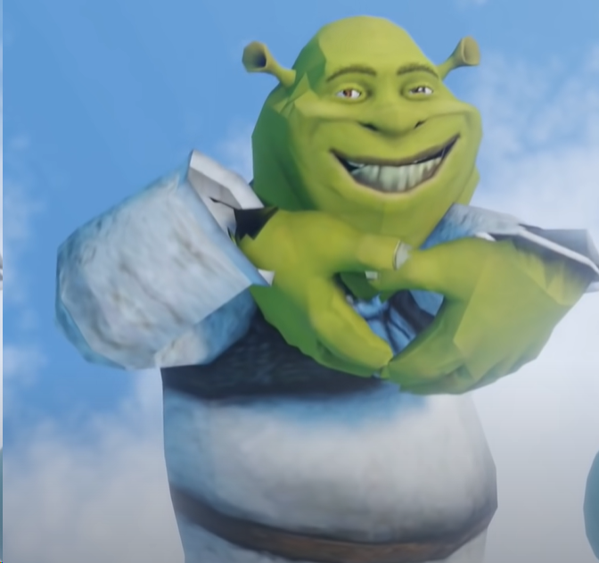
СПАСИБО ЗА
ВНИМАНИЕ!

